Slide 1

Коллегиальный проект
Истории
успеха
«КОНГРЕСС-КОЛЛЕГИЯ»
Бизнес-сообщество

Slide 2

Субъекты проекта:
члены сообщества, добившиеся успехов в бизнесе и др. сферах деятельности
Задачи проекта:
содержательное «знакомство» коллег;
демонстрация взглядов и позиций;
«осмысление» закономерностей успехов.
«Истории успеха»

Slide 3

Составляющие проекта:
цикл специализированных мероприятий сообщества;
подготовка материалов вне мероприятий;
публикации на корпоративном сайте и в соц.сетях;
продвижение материалов в СМИ;
развитие партнерских отношений в рамках тематики;
издание материалов в полиграфическом виде.
«Истории успеха»

Slide 4

Первый этап проекта
Выступление коллег
с историями своих успехов
(мини-эссе)
Аудиозапись Видеозапись Пост-релиз
Оригиналы материалов
Отредактированные материалы
Архив
Сайт «КК»
Facebook
Рассылка
Предоставление «оригиналов»
(по запросу)
«Истории успеха»

Slide 5
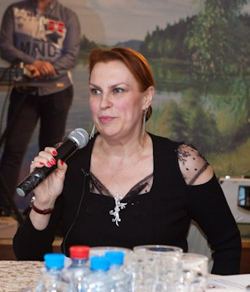
Генеральный директор
ООО «РемиЛинг 2000»
«Бизнес – это не деньги,
не возможности,
а, прежде всего, отношения между людьми»
И.Легасова
«Истории успеха»

Slide 6
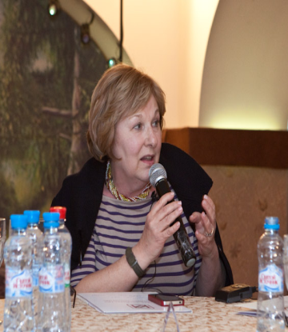
Руководитель компании
«Венский Бал Москва»
«Мы должны гордиться тем,
что зарабатываем деньги!»
Э.Смагин
«Истории успеха»

Slide 7
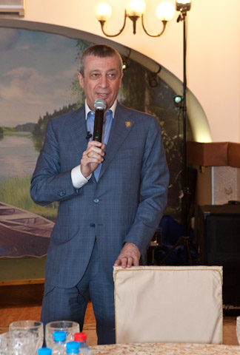
Адвокат
«Единственным критерием успеха любого человека является степень его внутренней свободы»
В.Клювгант
«Истории успеха»

Slide 8
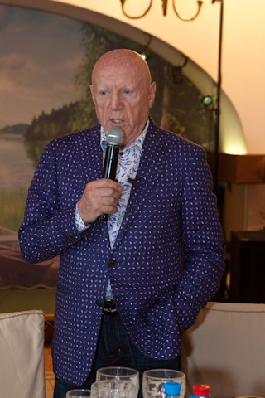
Российско-американский бизнесмен
«Мне в бизнесе нужна свобода, а не возможность договариваться с бандитами или силовыми структурами»
Л.Гандельман
«Истории успеха»

Slide 9
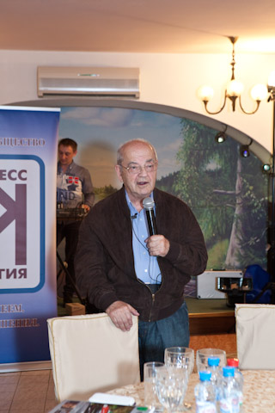
Основатель компании «Вымпелком»
и фонда «Династия»
«Мой бизнес был одним из немногих крупных бизнесов
в стране, который строился без бюджетных средств»
Д.Зимин
«Истории успеха»

Slide 10
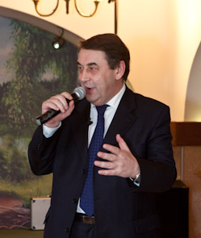
Лидер партии
«Гражданская инициатива»
«Главный критерий успеха
в бизнесе – это самоудовлетворение, возможность принимать решения и нести за них ответственность»
А.Нечаев
«Истории успеха»

Slide 11
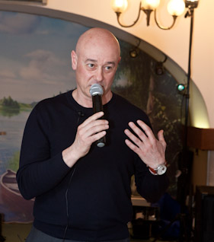
Владелец ОАО «Коломнамолпром»,
продюсер, музыкант
«Самым главным фактором моего успеха было желание всегда быть первым и делать то, что не делали до меня!»
И.Сандлер
«Истории успеха»

Slide 12
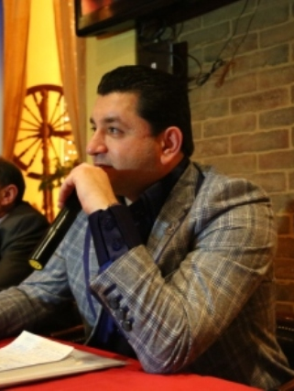
Президент Г.М.Р.
«Планета гостеприимства»
«Чтобы был успех, необходимо делиться с ближним!»
М.Елашвили
«Истории успеха»

Slide 13
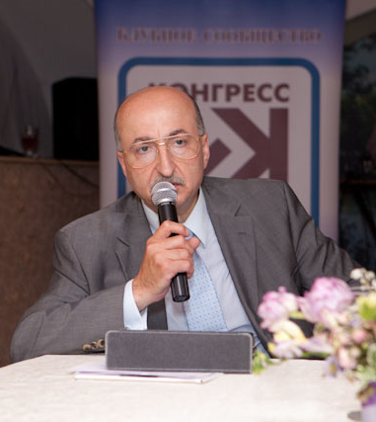
Председатель совета директоров
корпорации «Биоэнергия»
«Трудиться, трудиться и ещё раз трудиться, ведь секрет организации успешного бизнеса – в желании работать и двигаться вперёд!»
Д.Якобашвили
«Истории успеха»

Slide 14
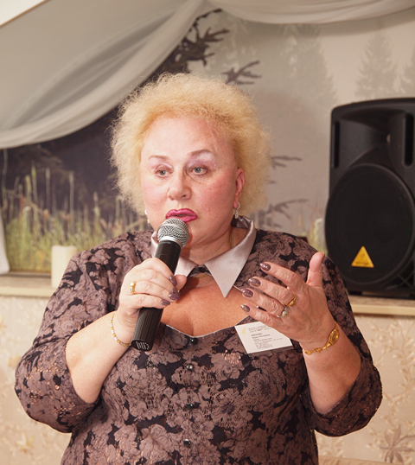
Генеральный директор
ООО «БИЭЛ»
«Бизнес не имеет гендерной окраски. Каждая женщина должна для себя определить, что для неё является приоритетом!»
Л.Рябченко
«Истории успеха»

Slide 15
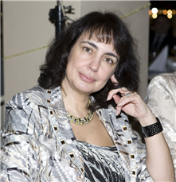
Генеральный директор
ЗАО «Русское золото»
«Хочу привести высказывание Уинстона Черчилля,
который в своё время говорил, что "Успех – это способность двигаться от одной неудачи к другой без потери энтузиазма"»
Е.Богатова
«Истории успеха»

Slide 16
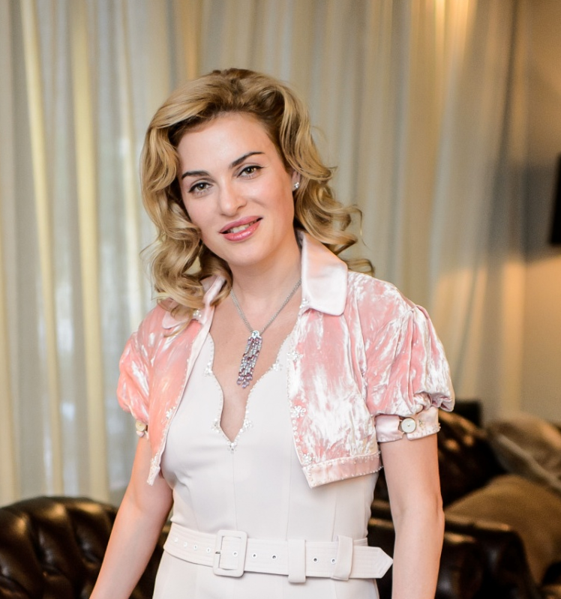
Президент винной компании
«Рalais Royal»
«Только тогда,
когда ты занимаешься любимым делом,
можно говорить о том,
что это - «история успеха!»
Ю.Евдокимова
«Истории успеха»

Slide 17
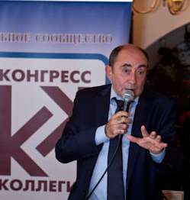
Председатель
«Конгресс-коллегии»
«Себя я ощущаю успешным не столько тогда,
когда уже "получилось ",
а когда по-лу-ча-ет-ся!»
Ю.Раскин
«Истории успеха»

Slide 18
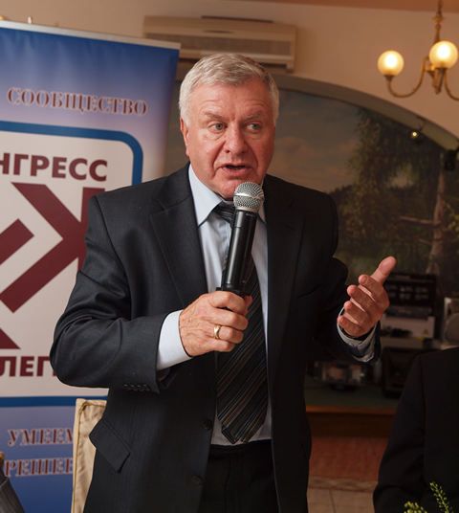
Председатель Союза потребителей РФ
«Я себя считаю счастливым успешным человеком потому, что старался делать то, что хотел»
П.Шелищ
«Истории успеха»

Slide 19
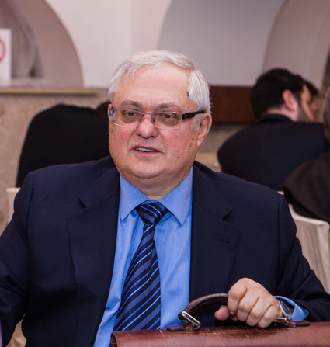
Глава компании
«Бизнес-лоция»
«Бизнес всегда был агрессивен и должен уметь себя защитить. В бизнесе вопрос идёт о выживании, и в этой ситуации сложно говорить
о морали»
Э.Ребгун
«Истории успеха»

Slide 20
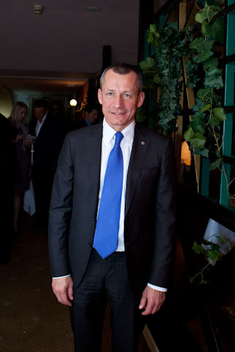
Ректор Московской школы управления
«СКОЛКОВО»
«В мире ценят тех,
кто прошёл через неудачи больше,
чем отличников»
А.Шаронов
«Истории успеха»

Slide 21
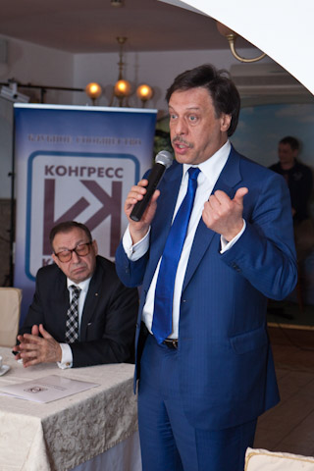
Полномочный представитель Правительства РФ в высших судебных инстанциях, адвокат, писатель
«Успех – это достижение возможности быть свободным»
М.Барщевский
«Истории успеха»

Slide 22
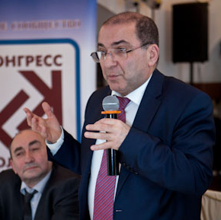
Президент
Ассоциации Российских банков
«Успех – это свобода выбора»
Г.Тосунян
«Истории успеха»

Slide 23
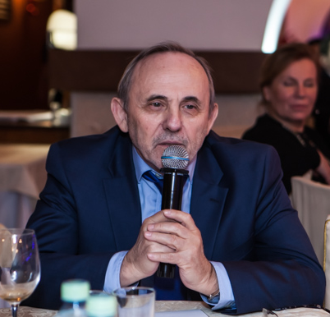
Зам.ген.директора ГК «Роснано»,
вице-премьер, министр экономики РФ (1997-1998гг.)
«Россия может показать неожиданную динамику экономического роста,
если рост будет за счёт интеллекта, если будет сформировано нормальное отношение к людям»
Я.Уринсон
«Истории успеха»

Slide 24
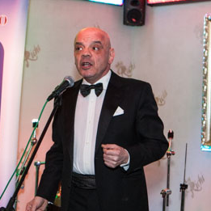
Народный артист России,
режиссёр, актёр
«Иные ошибки –
полезнее успеха»
К.Райкин
«Истории успеха»

Slide 25
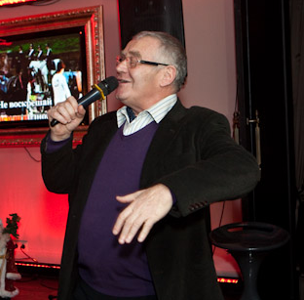
Народный артист России,
композитор
«Никогда, никогда, никогда
не останавливайся!»
А.Журбин
«Истории успеха»

Slide 26
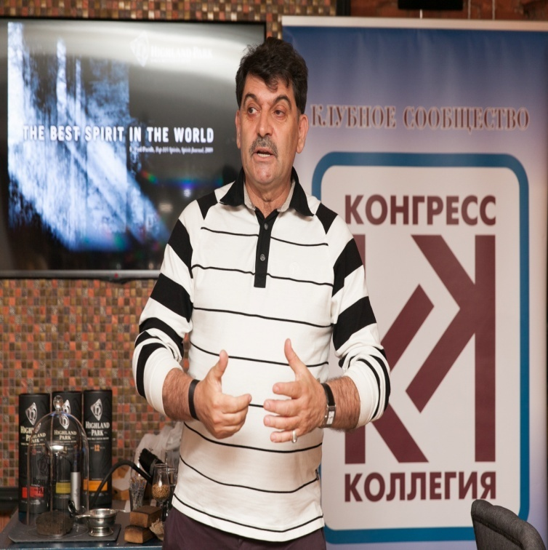
Поэт
«Бога я не гневлю, не корю,
полагая и это успехом,
всю дорогу себе говорю:
«подожди, ты ещё
не доехал…»
В.Вишневский
«Истории успеха»

Slide 27
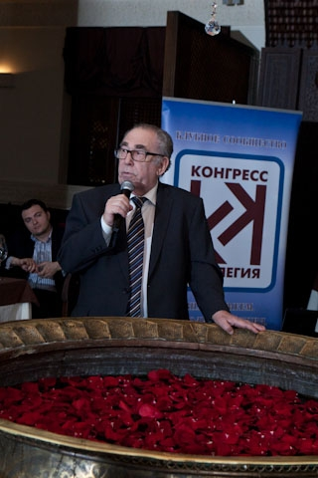
Народный артист России,
режиссер
«В творческой работе вредно думать об успехе. Если сразу о нём думать, это уже будет не искусство, а коммерческое ремесло»
А.Левенбук
«Истории успеха»

Slide 28
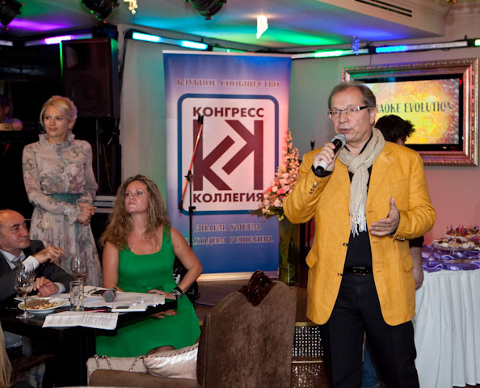
Народный артист России,
пианист
«Музыка – это
всё-таки такой наркотик, когда ты его уже вкусил, то ничего другого не хочется»
Ю.Розум
«Истории успеха»

Slide 29
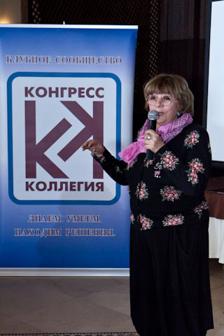
Народная артистка России,
режиссер
«Если считать меня человеком успешным, то я всего добилась всё-таки «вчера», а не «сегодня».
И сегодня я скорее имею успех, но не пользуюсь им, потому, что сегодня успех определяют деньги, а я с деньгами не на дружеской ноге»
А.Сурикова
«Истории успеха»

Slide 30
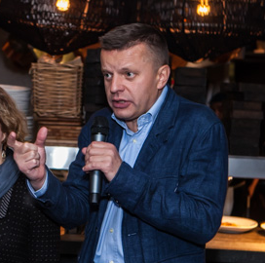
Журналист,
телеведущий, писатель, публицист
«Я могу делать то, что потом предлагаю другим людям.
Ради самого себя я не стал бы снимать фильмы и писать книжки»
Л.Парфёнов
«Истории успеха»

Slide 31
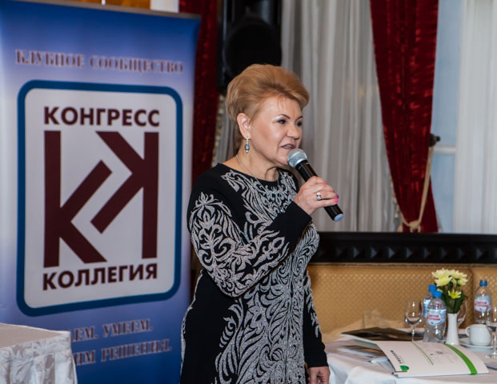
Генеральный директор клиники функциональной медицины «Манус», врач-кинезиолог, д.м.н.
«Если человек доброжелателен, дружелюбен, добропорядочен, то никаких преград в этой жизни у него не будет, и успех будет сопутствовать такому человеку»
Т.Чернышева
«Истории успеха»

Slide 32
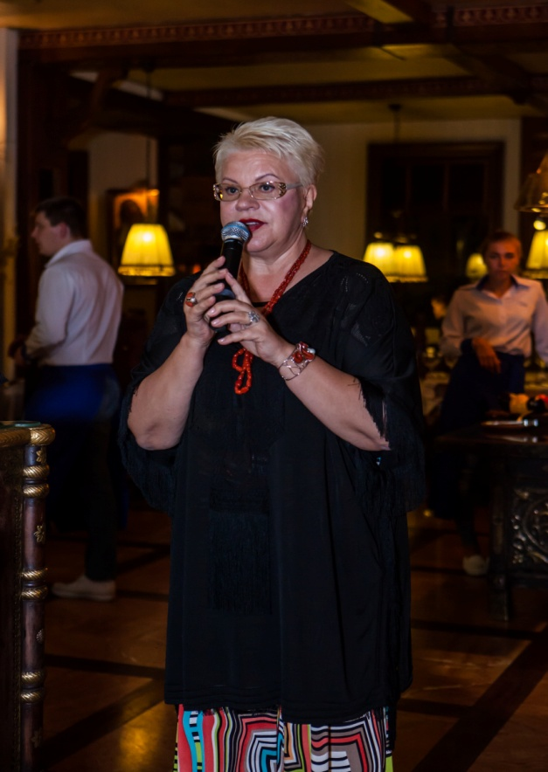
Вице-президент «Джей энд Ти Банк»
«Мой успех реализовался в отношениях с людьми. Я умею дружить и любить»
Г.Бубнова
«Истории успеха»

Slide 33
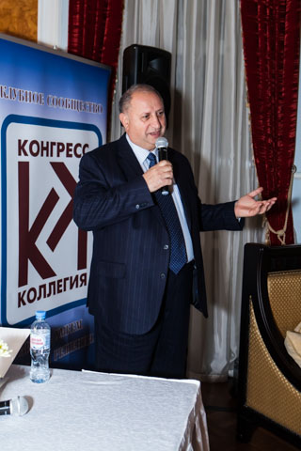
Генеральный директор ФСК «ХАКИ»
«Что человек имеет, как живет и куда ездит, - это лишь внешняя атрибутика. Для каждого человека важна собственная оценка успеха»
М.Ханукаев
«Истории успеха»

Slide 34
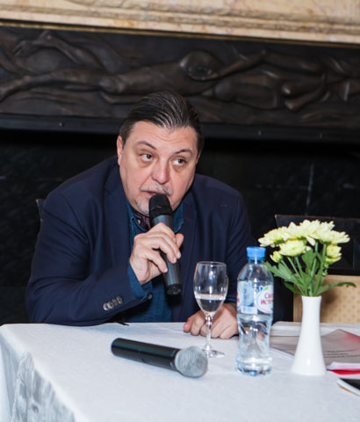
Председатель наблюдательного совета инвестиционной компании «Диалар Инвест»
«Мы движемся к успеху, меняя мир вокруг себя и то, что вроде бы кажется неизменным»; «Если бизнес – это любимое занятие, то это-успех!»
А.Черкесов
«Истории успеха»

Slide 35
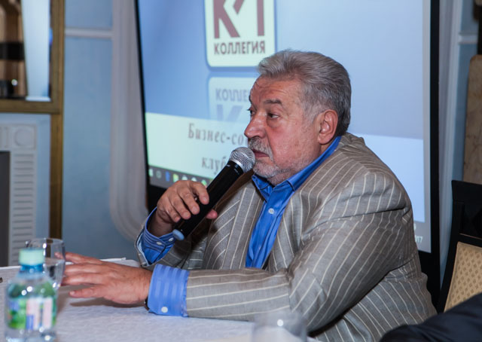
Театральный и кинорежиссёр, сценарист, продюсер, телеведущий, актёр. Основатель премии «Ника», постоянный член жюри КВН
«Успешность, в моём понимании, заключается совсем не в том, что человек на двух «мерседесах» едет со своей дачи в окружении трёх джипов с охранниками. Успешность - это возможность себя реализовать»!» Ю.Гусман
«Истории успеха»

Slide 36
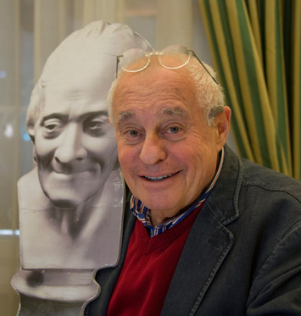
Художественный руководитель Московского Театра «У Никитских ворот», Народный артист России
«Счастье – это успех в честном деле!»
М.Розовский
«Истории успеха»

Slide 37

Участие коллег в проекте:
формирование и деятельность инициативной группы;
финансовое обеспечение проекта;
подготовка историй успехов коллег;
редактирование и другая работа с материалами;
взаимодействие со СМИ;
интернет-издания;
издание историй в типографии;
выступление по радио, телевидению и интернет-каналу.
«Истории успеха»

Slide 38

Пожелания успехов проекту
«Истории
успеха»!
Знаем.Умеем.Находим решения.

